Slide 1

Возрастные особенности детей 3-4 лет
Педагог-психолог:
Горяева Елена Александровна
Учителя-логопеды:
Попова Татьяна Александровна
Горюнова Ольга Сергеевна
Инструктор по ФК:
Куделькина Оксана Владимировна

Slide 2

Мышление
В три-четыре года малыш должен уметь считать до пяти, показывать соответствующее количество пальчиков на руке, при пересчёте предметов использовать количественные числительные (один, два, три)
В этом возрасте ребёнок может сравнивать количество предметов, используя слова «больше», «меньше», «столько же»
Ребёнок ориентируется в таких понятиях, как «большой - маленький», «длинный - короткий», «широкий - узкий», «высокий - низкий»
Малыш знает основные геометрические формы (шар, куб), фигуры (круг, квадрат, треугольник)
Умеет различать предметы по форме, размеру и цвету
Знает обобщающие слова (например: овощи, игрушки)
Складывать разрезную картинку из 4-6 частей

Slide 3
Память и внимание
Ребёнок должен удерживать внимание в течение 5 - 7 минут
Находить отличия между похожими картинками
Запоминать и воспроизводить несколько слов, движений, ритмов
Уметь рассказывать по памяти короткую сказку, мультфильм
Воспроизводить события текущего и прошедшего дня

Slide 4
Окружающий мир
Ребёнок должен знать свою фамилию, имя и название населённого пункта в котором он живёт
Знать и уметь показывать названия частей тела человека и животных
Ребёнок должен различать диких и домашних животных, называть их детёнышей, знать где живут, чем питаются
Знать названия времён года, их последовательность и признаки
Владеть знаниями о правилах безопасности

Slide 5
Мелкая моторика
В три-четыре года ребёнок должен уметь правильно держать в руке карандаш, кисть
Уметь обводить простые лёгкие рисунки
Уметь рисовать круги, линии, простые рисунки
Уметь заштриховывать рисунок в разных направлениях, не выходя за границы
Уметь действовать с ножницами: правильно держать, резать по прямой
Уметь выполнять несложную аппликацию, намазывать готовые детали клеем и приклеивать на намеченное место
Уметь лепить из пластилина шарики и колбаски, соединять их между собой

Slide 6
Нормы развития речи у детей 3-4 лет

Slide 7
СЛОВАРНЫЙ ЗАПАС
Словарь, которым пользуется ребёнок, доходит в этом возрасте до 2000 слов. Среди них всё ещё преобладают существительные и глаголы, также появляются в речи местоимения, наречия, числительные. Именно в 3-4 года начинается период детского словотворчества: малыши пытаются по-своему обозначать предметы и явления, используя слова, которых нет в родном языке.

Slide 8
ГРАММАТИЧЕСКИЙ СТРОЙ
Словоизменением основных частей речи дети в этом возрасте уже в основном овладели (ребёнок осваивает падежи, времена глаголов, число существительных, пользуется уменьшительно-ласкательными суффиксами)
Дети согласовывают глаголы прошедшего времени с существительными в роде, а также имена прилагательные с существительными женского и мужского рода.

Slide 9
СВЯЗНАЯ РЕЧЬ
Речь ребёнка трёх-четырёх лет ситуативная, он ещё не владеет монологической речью, поэтому в рассказах о событиях из собственной жизни допускается непоследовательность. Пересказ небольшой сказки возможен, но это скорее рассказ наизусть. Дело в том, что у детей в этом возрасте очень хорошая память, и знакомую сказку они просто помнят. Дети пользуются простыми предложениями, состоящими из 4-5 слов. Трудно малышам описать содержание сюжетной картины. Чаще всего он называет предметы, людей, животных, а также перечисляет действия, которые они совершают.

Slide 10
Норма развития звуковой стороны речи
Звукопроизно шение | Возраст детей
 | 3-4 года | 4-5 лет | 5-6 лет
Норма | Гласные, м, н, п, б, к, г, х, д, т, в, ф – и их мягкие варианты, й, ль, сь, зь, с, з, ц, | ш, ж, ч, щ, л, р, рь | л, р, рь
Могут отсутствовать | с, з, ц | л, р, рь

Slide 11
ПРОИЗНОСИТЕЛЬНАЯ СТОРОНА РЕЧИ
Малыш с каждым днём говорит всё более отчётливо и понятно для окружающих. Это связано с дозреванием артикуляционного аппарата, что даёт возможность ребёнку правильно произносить те звуки, которые раньше у него не получались.

Slide 12
Своевременное выявление отклонений
В возрасте 2-4 лет отклонениями от речевой нормы считаются: полное отсутствие речи, сильное опоздание в появлении речи, к 3-4 года речь абсолютно невнятна, остановка развития речи на одном уровне, к 3-4 годам торопливая речь с проглатыванием слогов и слов, нарушение дыхательного ритма во время разговора.

Slide 13
ПРИЧИНЫ НАРУШЕНИЙ РЕЧИ
Наследственность, осложнённая беременность матери ребёнка, родовые травмы, тяжёлое протекание детских болезней, неблагоприятное влияние среды на ребёнка, органическое поражение ЦНС (центральной нервной системы), травмы, ушибы головного мозга, патология органов речевого аппарата: расщелина нёба, неправильный прикус, короткая уздечка языка и многое другое, нарушение слуха.

Slide 14
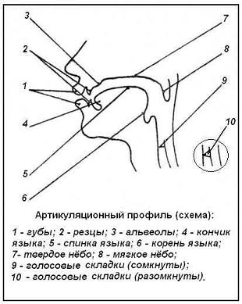
Артикуляционный аппарат
анатомо-физиологическая система органов,
включающая гортань, голосовые складки,
язык, мягкое и твердое небо, зубы верхней и
нижней челюсти, губы, носоглотку

Slide 15
Выявление проблем в работе артикуляционного аппарата
Речевые органы не могут сохранять одно и то
же положение в течение 5-6 секунд
Синеватый оттенок языка
Повышенное слюноотделение
Невозможность выполнить многие простые
движения
Асимметрия в работе мышц
Нарушения тонуса мышц
Подергивания, дрожание в различных группах
мышц
Назализация голоса (гнусавость)

Slide 16
Артикуляционная гимнастика
это комплекс специально подобранных упражнений для органов артикуляции, направленных на исправление недостатков произношения
Цель артикуляционной гимнастики
выработка полноценных движений и определенных положений органов артикуляционного аппарата, необходимых для правильного произношения звуков

Slide 17
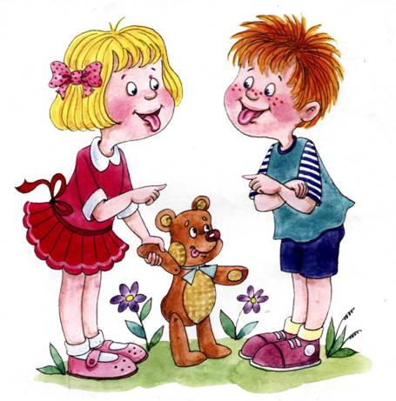

Slide 18
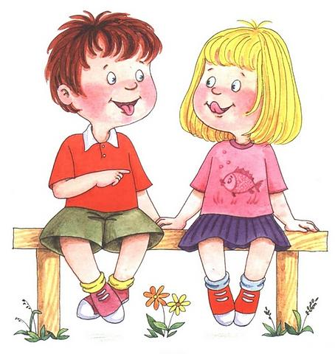
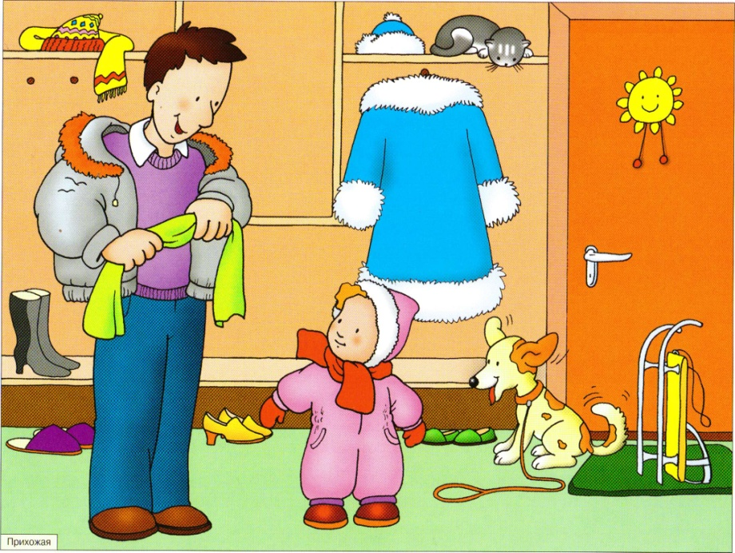
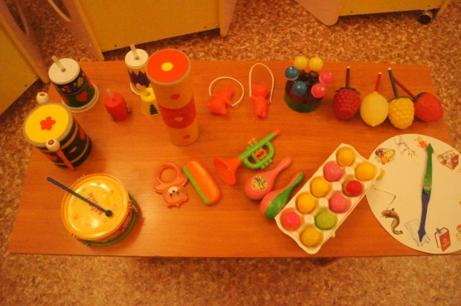
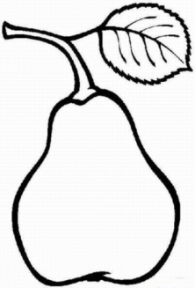



Slide 19
Двигательная активность детей
Правильно организованное физическое воспитание способствует :
развитию логического мышления, памяти, внимания, воображения
укреплению воли и выработке характера
предупреждению нарушений осанки и деформации скелета

Slide 20
Основные формы занятий с детьми
утренняя гимнастика
физкультурные занятия
занятия в спортивных школах
спортивные праздники
в семье – подвижные игры на свежем воздухе, в сочетании с закаливанием

Slide 21
Спасибо за внимание!

